Slide 1


Aula prática - Novos componentes e revisão
Feito por Ronaldo M. Zica para o Enxurrada de bits

Slide 2
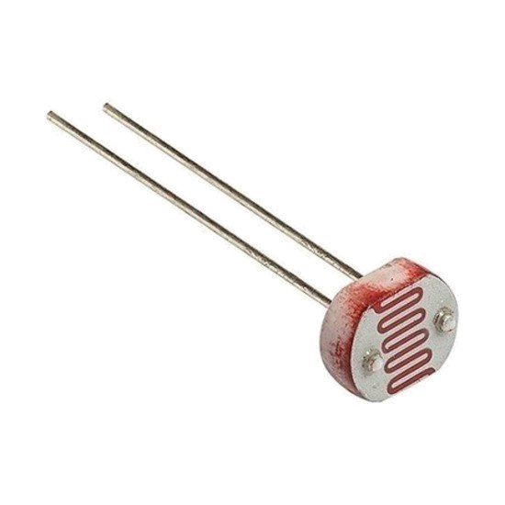
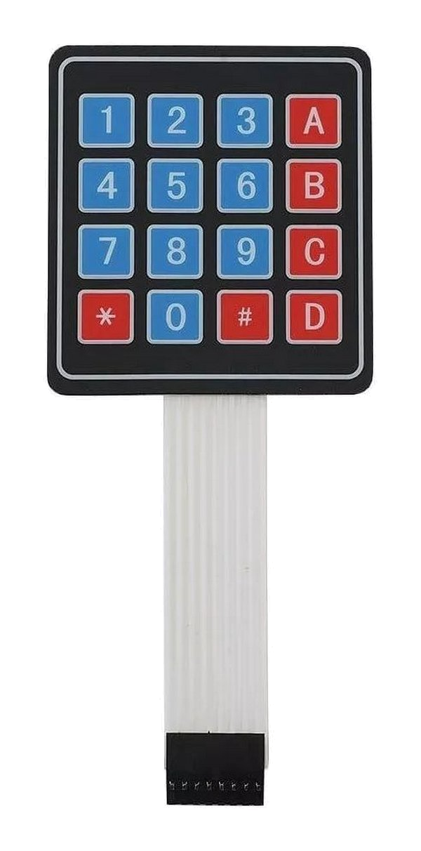
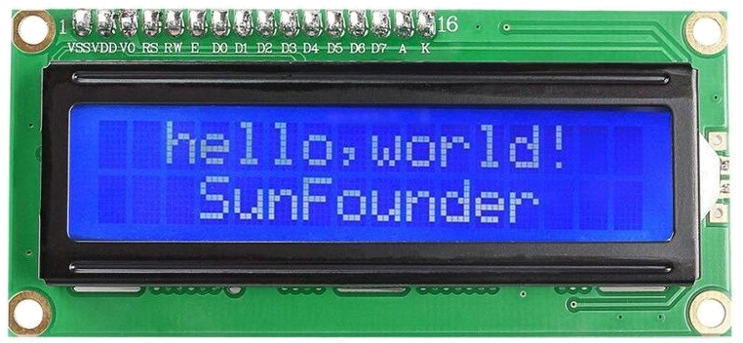
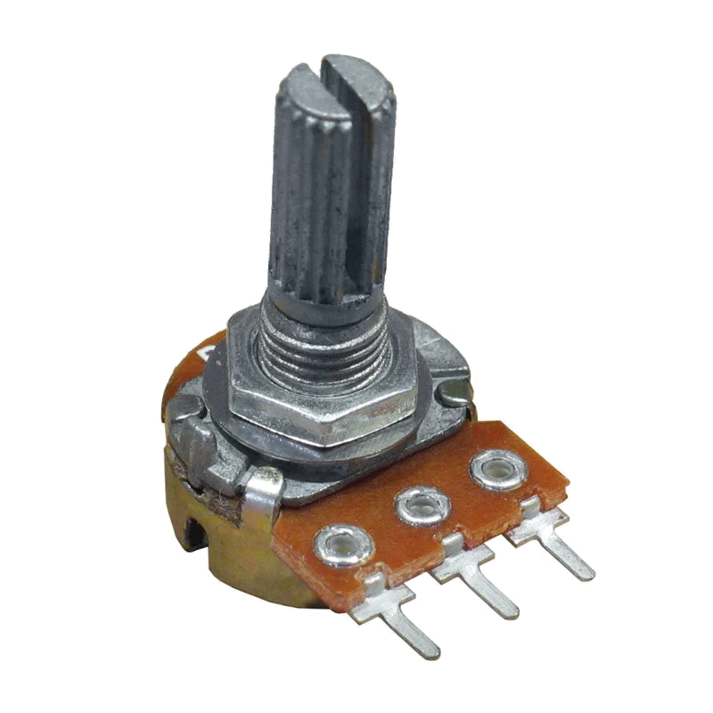
Componentes:
LDR
Display LCD 16x2
Potenciômetro
Teclado matricial 4x4
Feito por Ronaldo M. Zica para o Enxurrada de bits

Slide 3
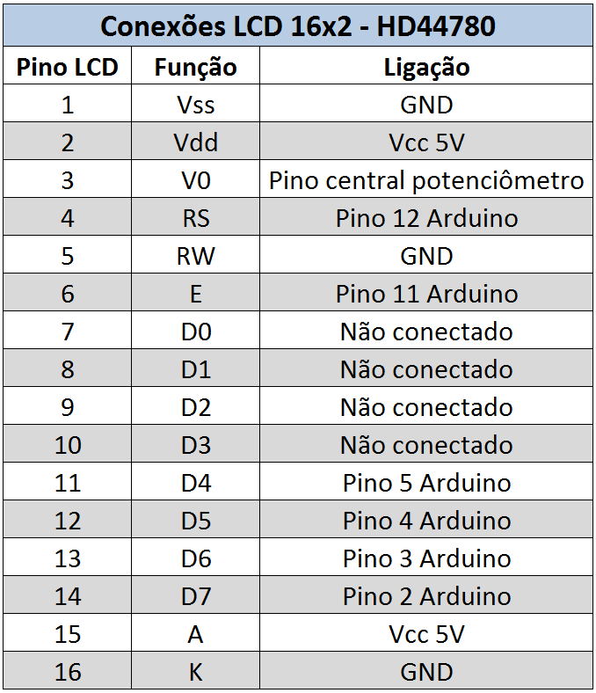
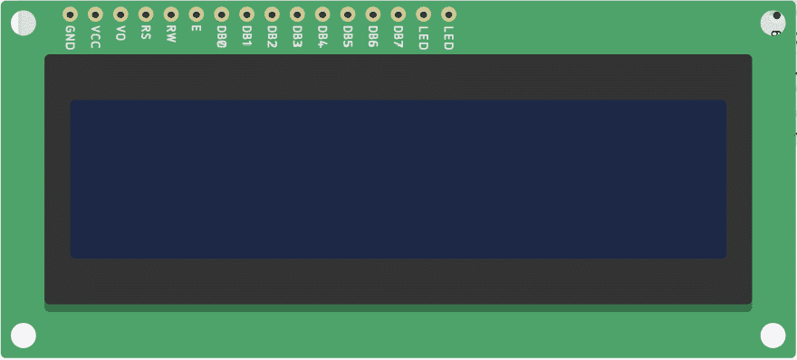
Display 16x2:
Display LCD 16x2 no TinkerCad
Ligações do display
Feito por Ronaldo M. Zica para o Enxurrada de bits

Slide 4
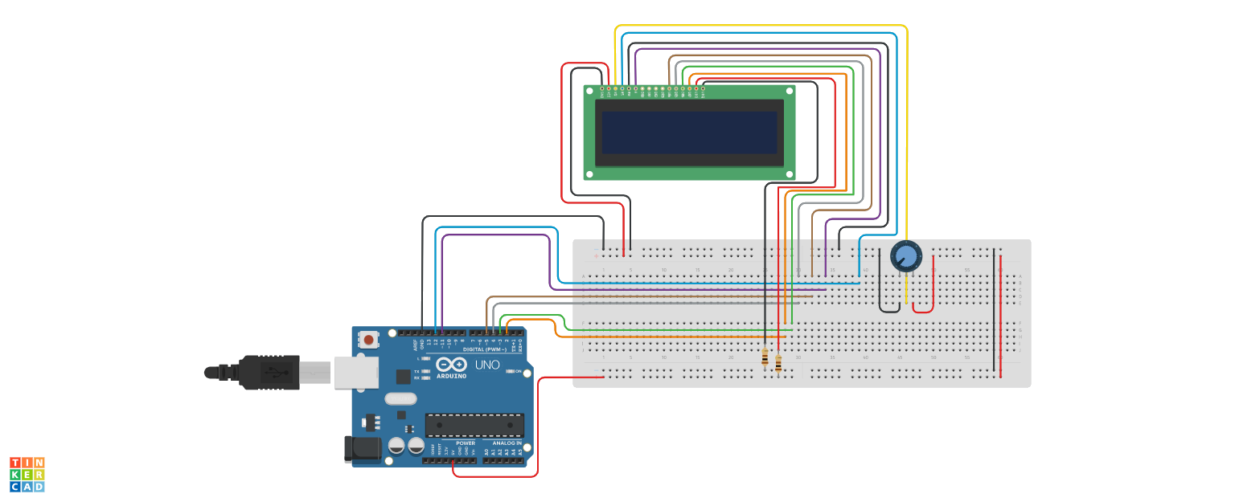
Display 16x2:
Link para o circuito no tinker cad
Feito por Ronaldo M. Zica para o Enxurrada de bits

Slide 5
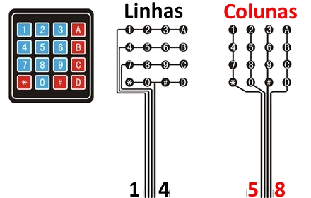
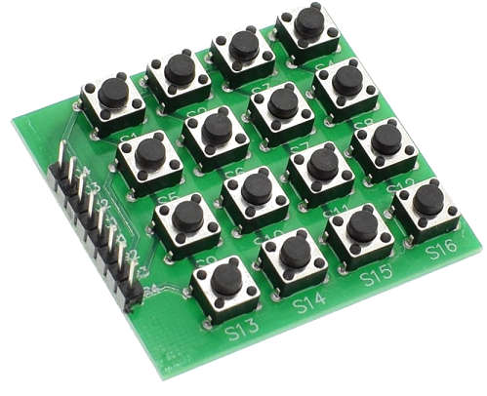
Teclado 4x4:
O teclado é equivalente a 16 push buttons
Funcionamento do teclado
Feito por Ronaldo M. Zica para o Enxurrada de bits

Slide 6
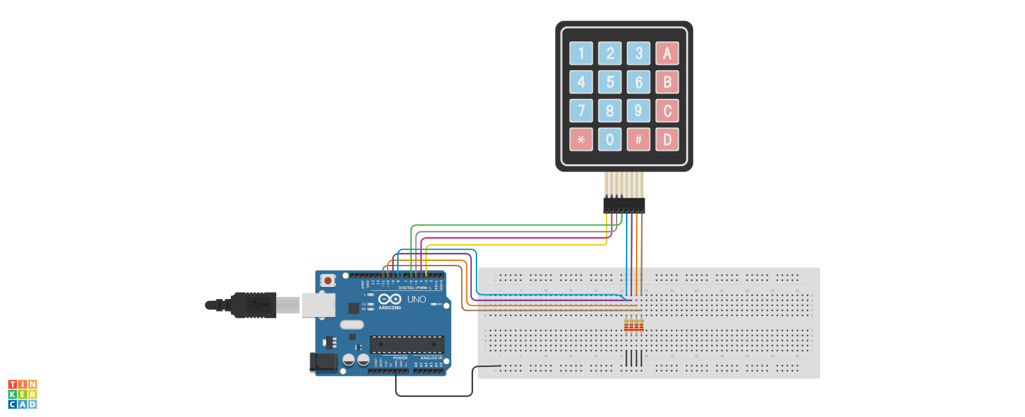
Teclado 4x4:
Link para o circuito no tinker cad
Feito por Ronaldo M. Zica para o Enxurrada de bits

Slide 7
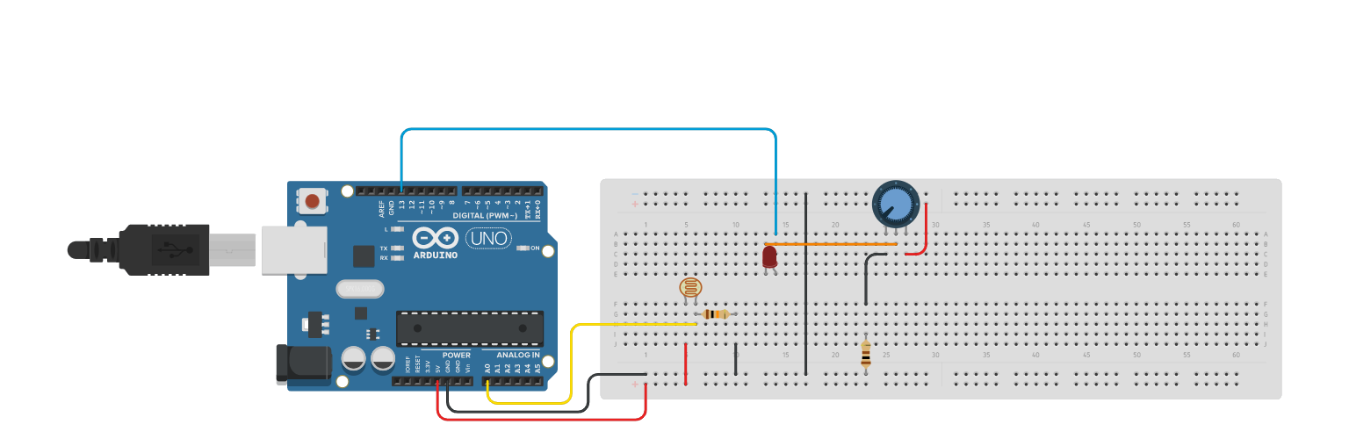
LDR e potenciômetro:
Link para o circuito no tinker cad
Feito por Ronaldo M. Zica para o Enxurrada de bits

Slide 8
Referências:
FilipeFlop - Controlando um display LCD com arduino.
Acesso em 26/09/2020;
FilipeFlop - Teclado matricial 4x4 com arduino.
Acesso em 26/09/2020;
FilipeFlop - Projeto 10: Sensor de luz de ambiente.
Acesso em 26/09/2020.
Feito por Ronaldo M. Zica para o Enxurrada de bits

Slide 9
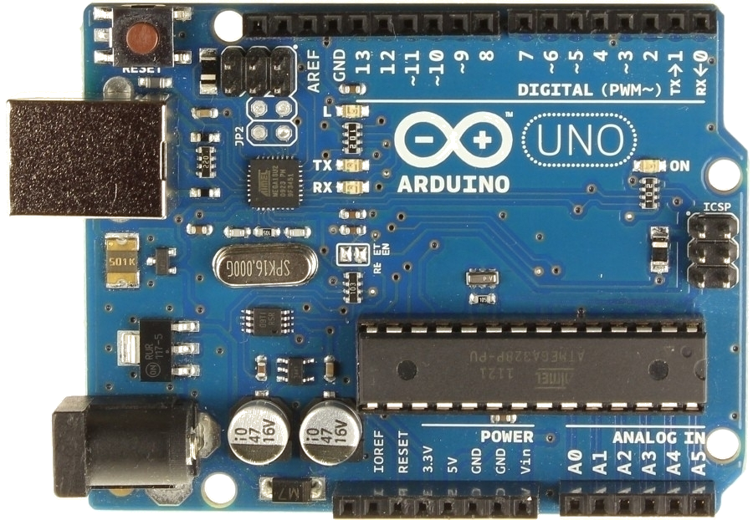
Revisão de programação no Arduino
Feito por Ronaldo M. Zica para o Enxurrada de bits

Slide 10
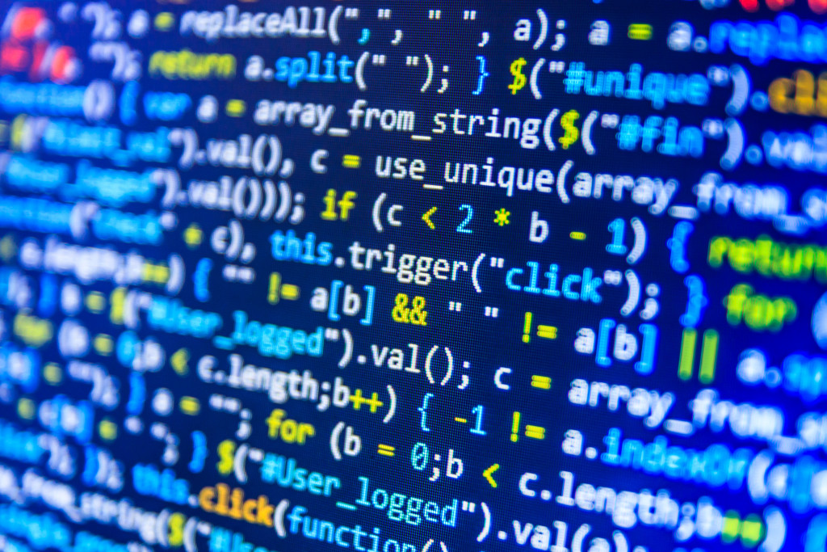
O que é programar um microcontrolador?
Programação de microcontroladores é o processo de desenvolver um código, que irá realizar instruções de acordo com o algoritmo que lhe foi programado.
Feito por Ronaldo M. Zica para o Enxurrada de bits

Slide 11
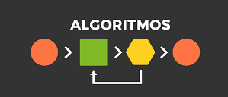
Tá, mas o que é um algoritmo?
Um algoritmo é uma sequência de instruções tomada para resolver determinado problema.
Feito por Ronaldo M. Zica para o Enxurrada de bits

Slide 12
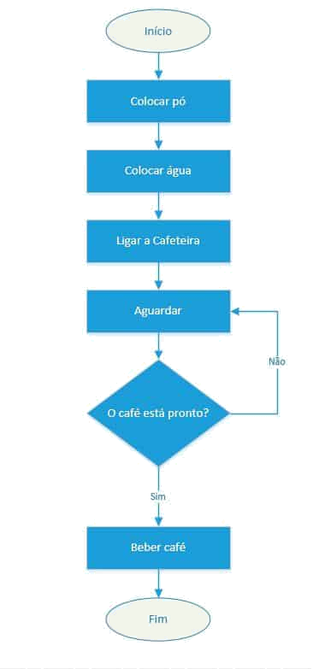
Tá, mas o que é um algoritmo?
Aí vai um exemplo cotidiano de um algoritmo básico para você fazer café em uma cafeteira:
Feito por Ronaldo M. Zica para o Enxurrada de bits

Slide 13
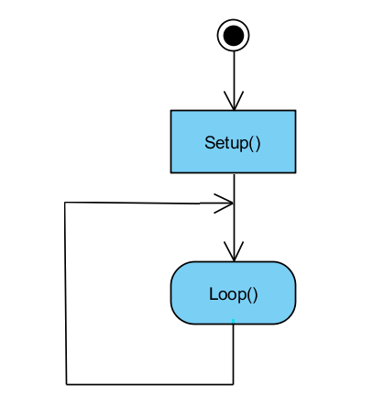
Como serão meus algoritmos no arduíno?
Seus algoritmos no arduino serão
compostos por duas partes principais:
Setup: Inicializa as portas do arduino
e as variáveis.
Loop: Repete as instruções contidas
aqui até o fim da execução do
programa.
Feito por Ronaldo M. Zica para o Enxurrada de bits

Slide 14
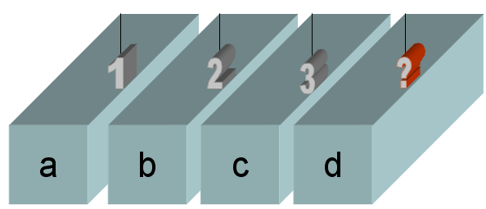
Variáveis
Variáveis são espaços na memória que podemos utilizar para armazenar algum valor, seja ele um número, uma letra ou até mesmo uma frase.
Feito por Ronaldo M. Zica para o Enxurrada de bits

Slide 15
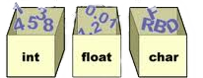
Variáveis
As variáveis devem atender a algumas regras:
Possuir um tipo (número inteiro - int, número real - float, caractere - char, frase - string…)
Possuir um nome que comece com uma letra e não contenha caracteres especiais, como acentos, operadores e valores que não estão na tabela ascii.
Possuir um nome que não seja uma palavra reservada (lista de palavras reservadas no Anexo 1).
Feito por Ronaldo M. Zica para o Enxurrada de bits

Slide 16
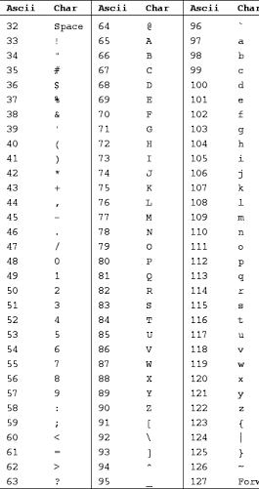
Variáveis
Quais caracteres estão na tabela ascii?
Caracteres numéricos, letras do alfabeto em maiúsculo e minúsculo (sem acento e sem o “ç”) e mais alguns caracteres especiais.
Via de regra, para o nome de suas variáveis use letras, números e, se necessário, underline “_”.
Feito por Ronaldo M. Zica para o Enxurrada de bits

Slide 17
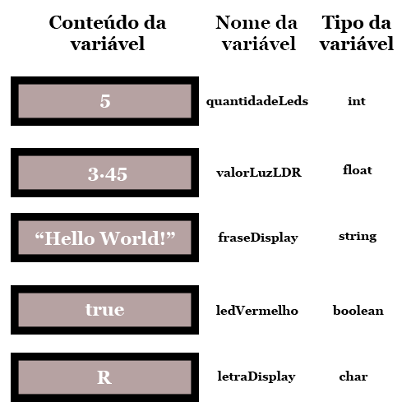
Variáveis
Exemplo de variáveis:
Feito por Ronaldo M. Zica para o Enxurrada de bits

Slide 18
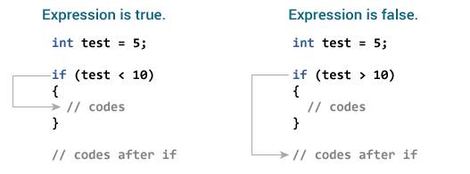
Estruturas de controle - if
Estrutura “se”:
Feito por Ronaldo M. Zica para o Enxurrada de bits

Slide 19
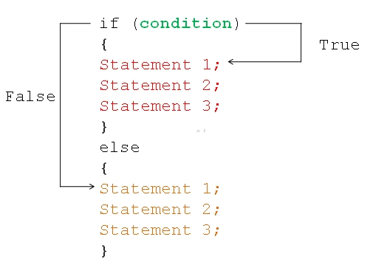
Estruturas de controle - if / else
Estrutura “se/ou”:
Feito por Ronaldo M. Zica para o Enxurrada de bits

Slide 20
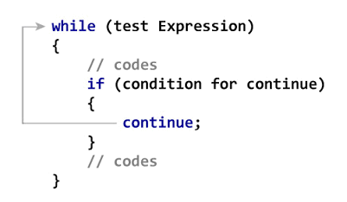
Estruturas de repetição - while
Estrutura “enquanto”:
Feito por Ronaldo M. Zica para o Enxurrada de bits

Slide 21
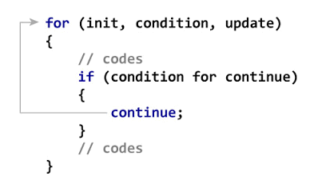
Estruturas de repetição - for
Estrutura “para cada”:
Feito por Ronaldo M. Zica para o Enxurrada de bits

Slide 22
Anexo 1 - Lista de palavras reservadas:
Linguagem C - Lista de palavras reservadas.
Acesso em 02/10/2020.
Feito por Ronaldo M. Zica para o Enxurrada de bits

Slide 23
Referências:
tntBasic - Ascii code explained.
Acesso em 02/10/2020;
Wikipedia - Computer programming.
Acesso em 02/10/2020;
Wikipédia - Programação de computadores.
Acesso em 02/10/2020.
Feito por Ronaldo M. Zica para o Enxurrada de bits

